Slide 1
Il-Milied
Festa ta’ tama u mħabba
X’messaġġ qed tipprova twassal din l-istampa?

Slide 2
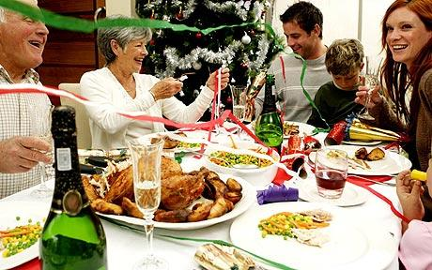
Żmien il-Milied huwa żmien
fejn il-ħbieb jiltaqgħu u
jifirħu b’xulxin.

Slide 3
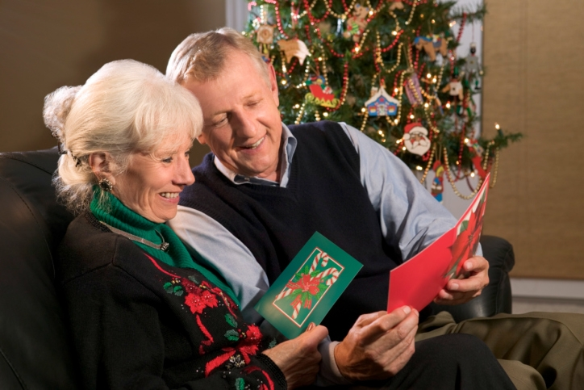
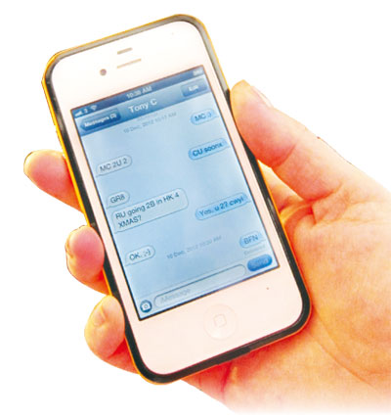
Isiru ħafna ikliet u festini, jintbagħtu l-kartolini u nirċievu ħafna xewqat sbieħ fuq il-mowbajl u
l-facebook.

Slide 4
U bir-raġun! Kif tibda n-novena tal-Milied kulħadd jistenna ferħan kemm se jixxala f’din il-festa ta’ ferħ.

Slide 5
Dan huwa Sam. Sam ma jħobbux il-Milied. Għalih din m’hi festa xejn. Għal Sam il-Milied iġiblu ħafna dwejjaq.

Slide 6
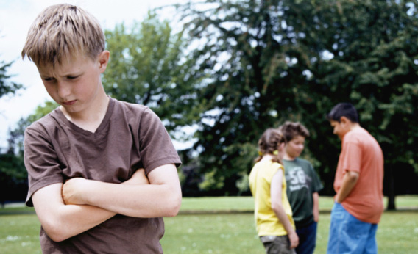
Meta l-ħbieb ta’ Sam jitkellmu kemm se jiċċelebraw fil-Milied hu jinqata’ għalih waħdu f’rokna!

Slide 7
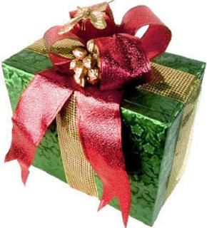
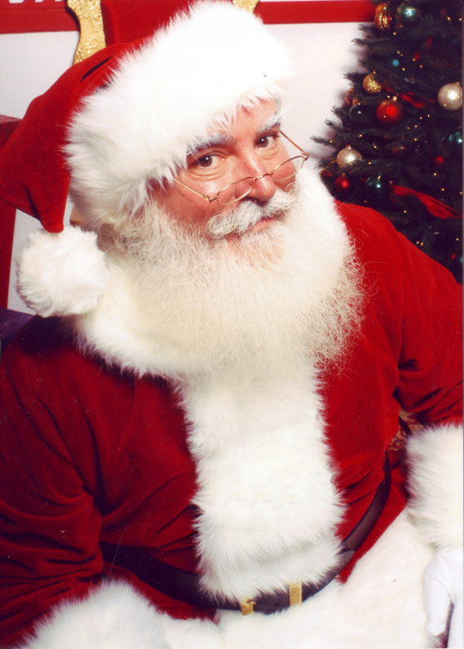
L-aktar li jiddejjaq hu meta jisma’ ‘l sħabu jitkellmu x’rigali jixtiequ jaqilgħu. Lanqas f’Santa Klaws ma għadu jemmen!

Slide 8
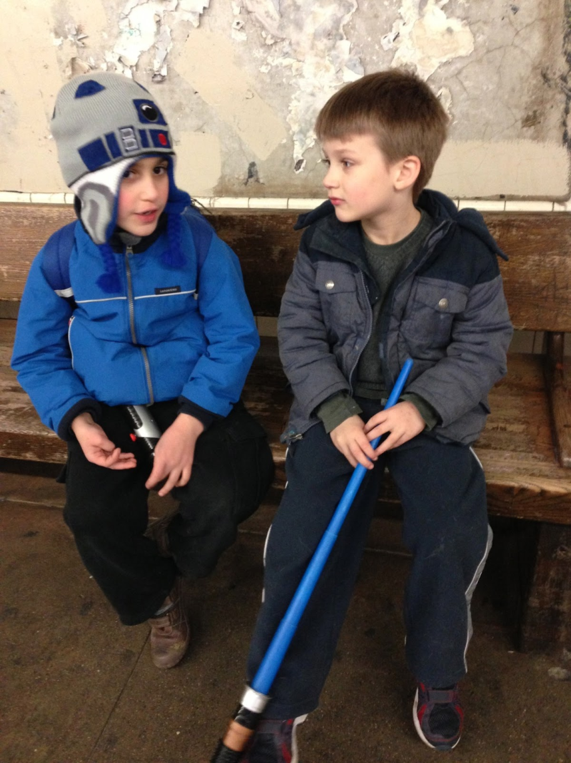
Darba skopra li Mark, l-iktar tifel fitt tal-klassi, ukoll idejqu il-Milied. Għamel il-kuraġġ u staqsieh għaliex.

Slide 9
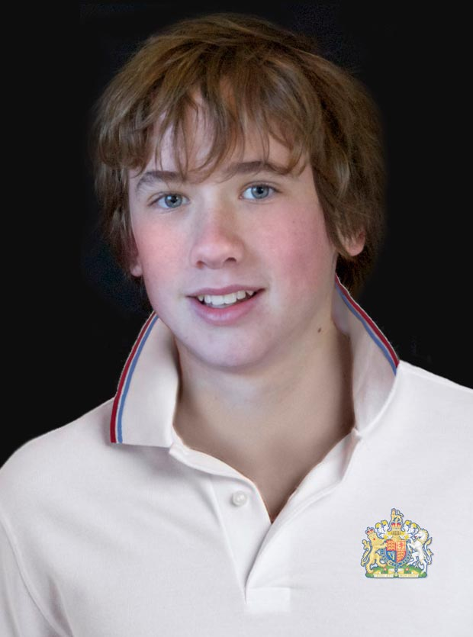
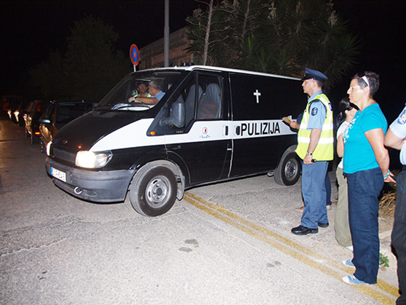
Mark qallu li sentejn ilu, lejlet il-Milied, kien miet ħuh f’inċident
tat-traffiku.

Slide 10
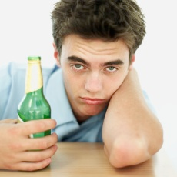
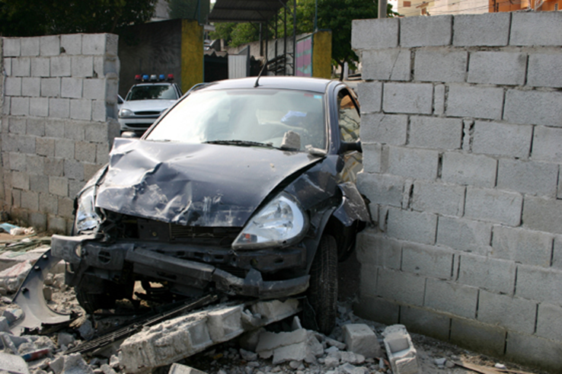
Kien xurban, tilef il-kontroll tal-karozza u baqa’ dieħel ġo ħajt. Minn dak in-nhar, Mark baqa’ jobgħod
il-Milied.

Slide 11
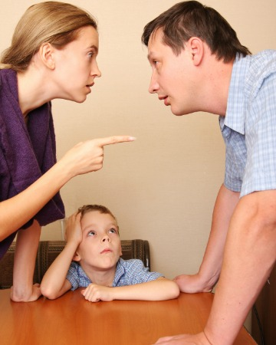
Sam ukoll kellu raġuni għaliex ma kienx iħobb il-Milied. Aktar minn ġranet oħra,
f’daż-żminijiet ommu u missieru kienu dejjem jiġġieldu.

Slide 12
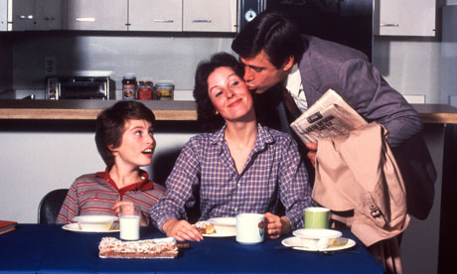
Omm u missier Mark kienu mifrudin u l-akbar rigal li kien jixtieq hu li jerġgħu jibdew jgħixu flimkien bħala familja waħda.

Slide 13
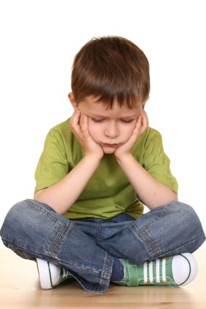
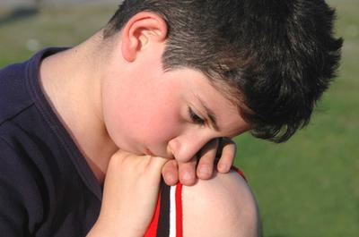
Madwarna hawn ħafna nies bħal Sam u Mark li ma jifirħux fil-Milied. Għal dawn in-nies il-Milied iġib ħafna dwejjaq u jħossuhom waħidhom.

Slide 14
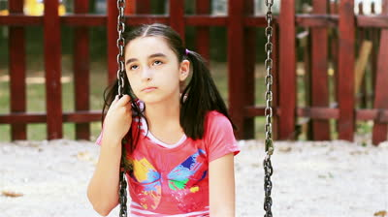
Bħal Sam, il-ġenituri ta’ Martha ma jgħixux f’dar waħda. Meta tara lil sħabha magħquda mal-familji tagħhom, tassew tkun qalbha sewda.

Slide 15
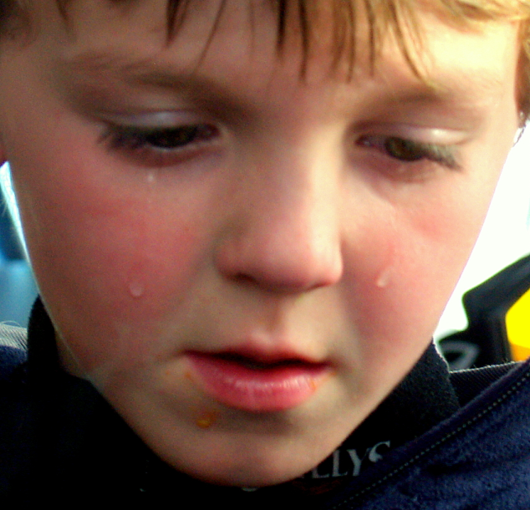
Missier John għadu kif tilef ix-xogħol u ma tantx għandhom flus biex jixtru. Meta jara lil sħabu jitkellmu kemm se jaqilgħu rigali, tassew iħossu mdejjaq.

Slide 16
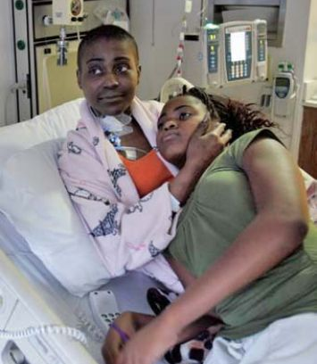
Wara l-istudju Marija tmur ħdejn ommha li tinsab l-isptar b’marda kiefra. Meta tisma’ ‘l sħabha jitkellmu fuq il-parties, tmur f’rokna u tinfaqa’ tibki.

Slide 17
Kif nistgħu ngħinuhom lil dawn it-tfal ?

Slide 18
Kont taf li INT tista’ tagħmel xi ħaġa?

